Slide 1
ТМК ПРОЕКТ

Slide 2
Проблематика
В настоящее время клиенты могут оформить заказ по телефону или через корпоративный веб-сайт. Однако оба эти канала имеют недостатки в современных реалиях:
Веб-сайт не адаптирован для мобильных устройств. Отсутствие мобильной версии сайта заставляет их искать компьютер, что замедляет процесс и создает неудобства.
Оперативное получение информации о стоимости продукции.
Отсутствие единого мобильного инструмента с актуальной информацией по ценам и остаткам продукции доступной для заказа.

Slide 3
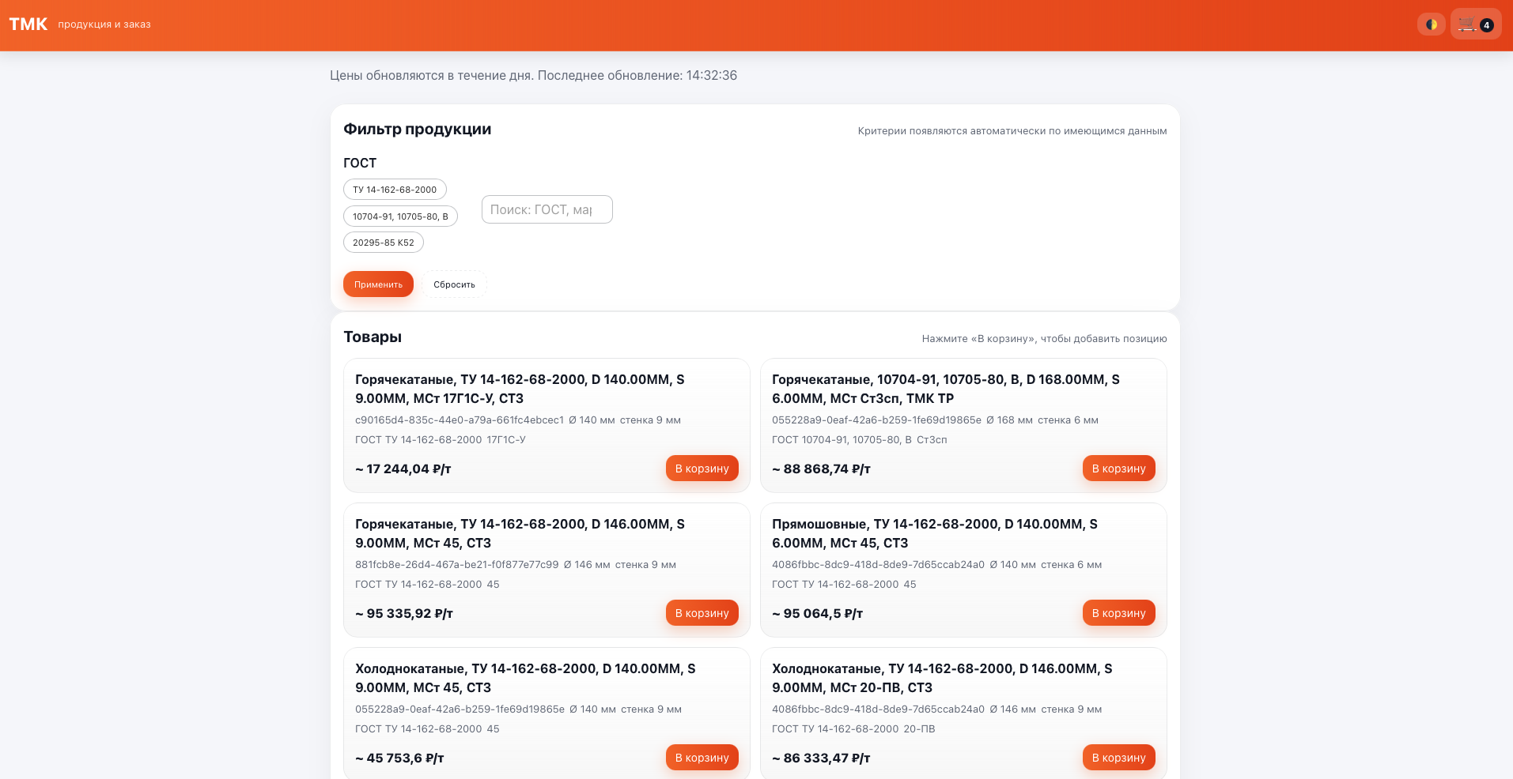
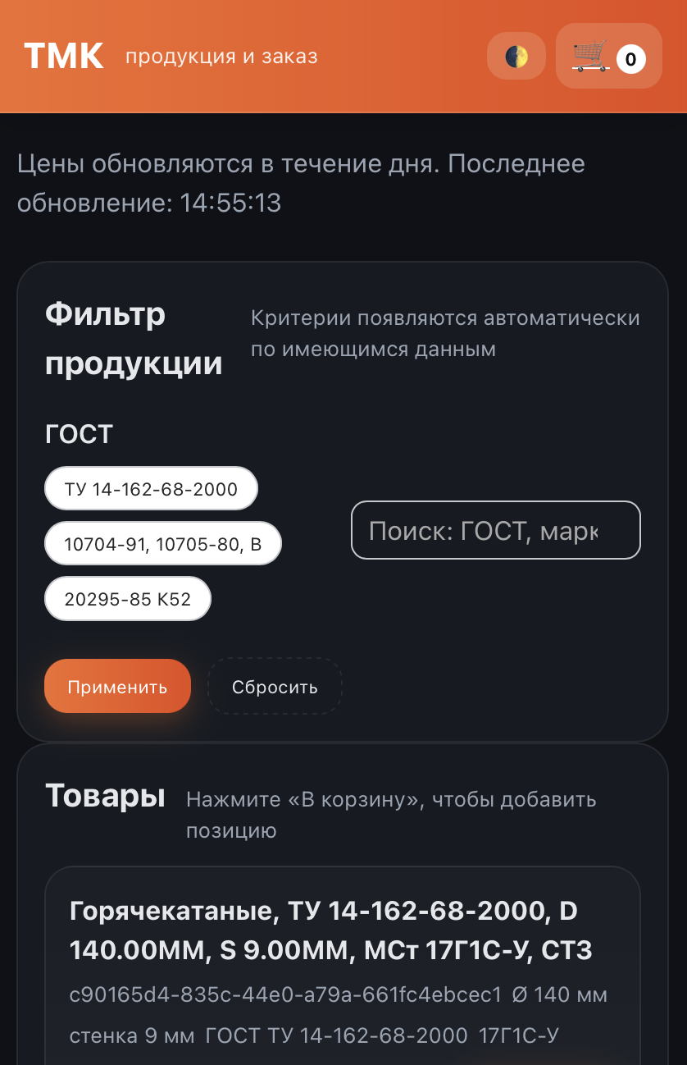
Почему мы сделали именно так?

Slide 4

Как мы реализовали базу данных?

Slide 5


Функционал бота

